Slide 1
교양으로 배우는 IT기술 Tech Talk 시리즈 - 1강 IT와 산업기술의 만남 -
School of EE, Kyungpook National University, Korea
Daejin Park
2020.06.11

Slide 2
Outline
Tech Talk 20분, 및 식사
대화 20분 (대학원생, 교수, 학생)
개별 모임 20분

Slide 3
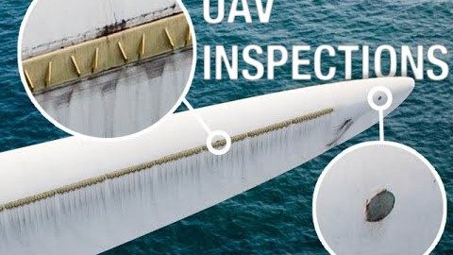
UAV Drone Wind Turbine Inspection

Slide 4
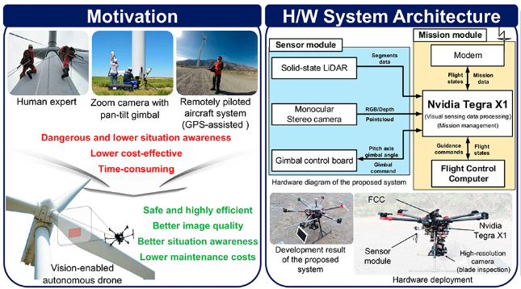
풍력발전기 프로펠러 크랙 검수 - 사람이 하던 작업을 인공지능으로 대체

Slide 5
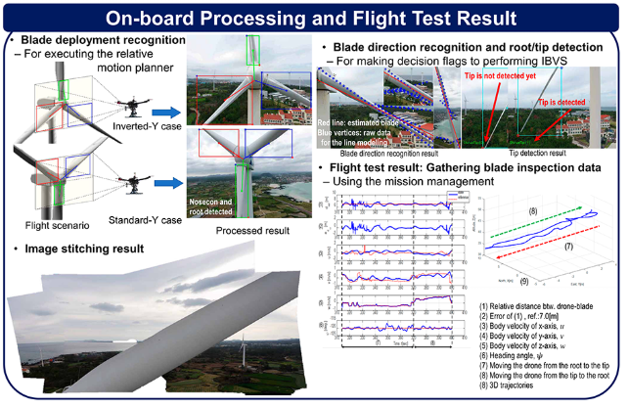
IT기술과 산업기술의 융합
소프트웨어, 인공지능, 기계공학, 발전기 기술, 건축기술, 재료기술, 영상처리기술, 반도체 기술, 배터리 기술

Slide 6

Autonomous Windturbine Blade Inspection using AI-Vision Enabled Autonomous Drone

Slide 7
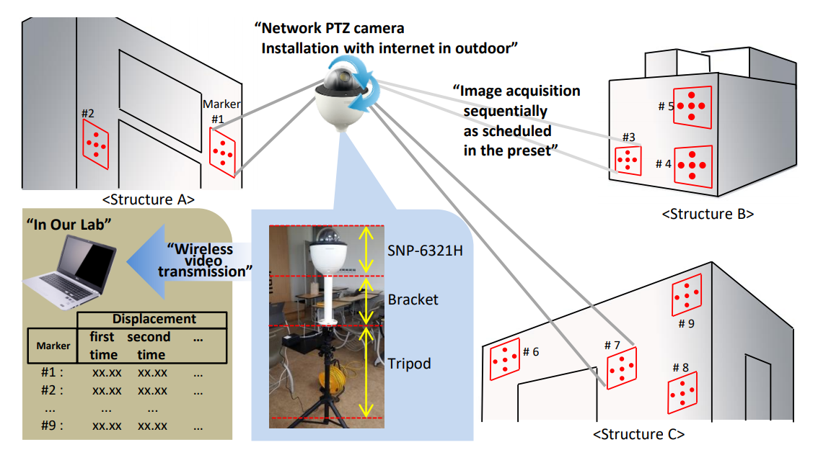
Early Detection of Building Destruction

Slide 8
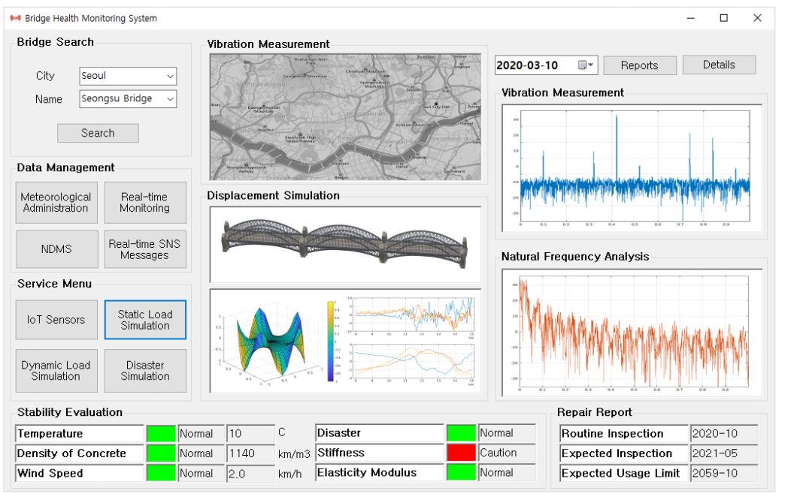
Bridge Health Monitoring Systems

